Slide 1

Тема:
А.И.Куприн
«Барбос и Жулька»
Михальченко Надежда Валентиновна
МБОУ СОШ №4 г.Липецк

Slide 2
Цели:
познакомить с жизнью и творчеством А.И. Куприна
1
раскрыть смысл рассказа «Барбос и Жулька»
2
смысл дружбы и верности
3
4
учить анализировать поступки героев
прививать любовь к животным;
отрабатывать навыки выразительного чтения; обогащать словарный запас; развивать речь, мышление.
5

Slide 3
. Актуализация знаний. Сообщение темы и постановка целей урока
- Прочитайте пословицы и объясните их смысл.
• Легко подружиться, тяжело разлучиться.
• Кто не испытал дружбы, тот не жил.
• Будь верен до смерти.
• При верном псе и сторож спит.

Slide 4
Расшифруйте, что здесь написано
РДНАСКЕЛА ЧИВОНАВИ НИРПУК
Александр Иванович Куприн
- Определите задачи урока.
- Сегодня мы прочитаем рассказ о дружбе...
- Написал его...
- Что вы помните об этом писателе?
Какой рассказ читали в 3 классе?
«Слон».

Slide 5
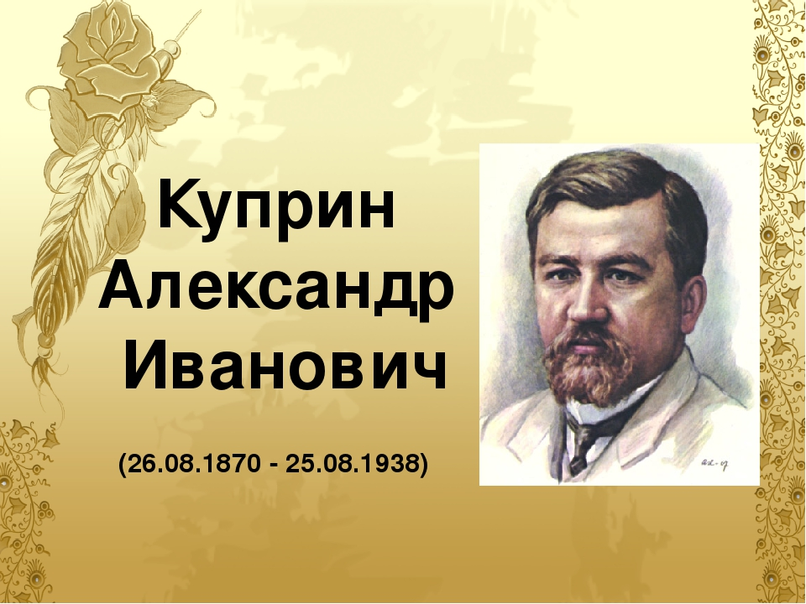
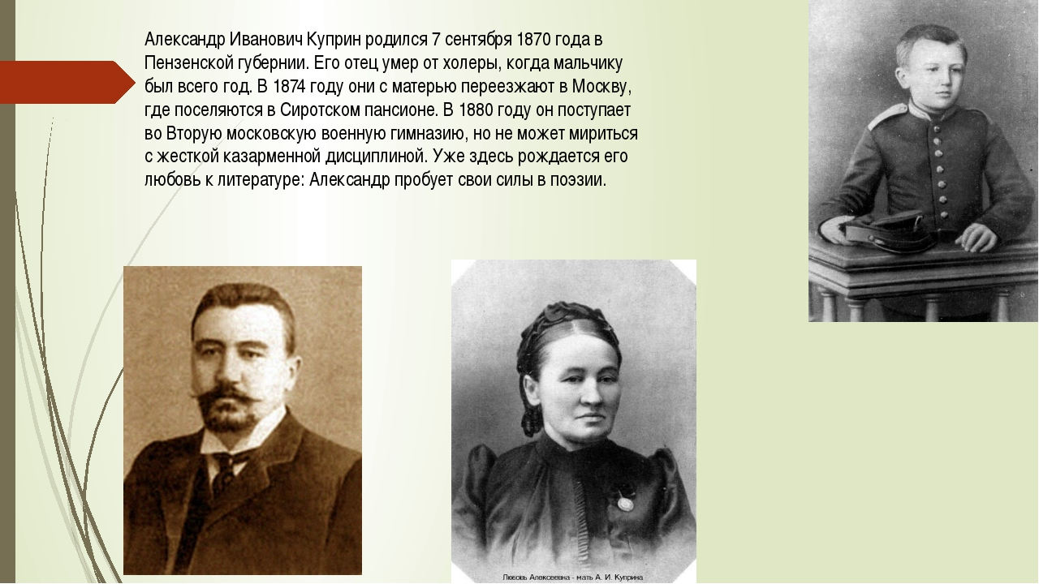
А.И.Куприн
Александр Иванович Куприн родился 7 сентября 1870 г. в городе Наровчат Пензенской губернии. В годовалом возрасте потерял отца, умершего от холеры. Мать в 1874 г. приехала в Москву и из-за тяжелого материального положения была вынуждена отдать сына в сиротское училище. В 1880 г. Куприн поступил в Московскую военную гимназию, а в 1888 г. — в военное училище. В чине подпоручика он проходил службу в Подольской губернии. Выйдя в отставку, поселился в Киеве, в 1901 г. перебрался в Петербург, а затем в Севастополь. В течение десятилетия отставной офицер жил в постоянной нужде, перебиваясь случайными заработками.

Slide 6
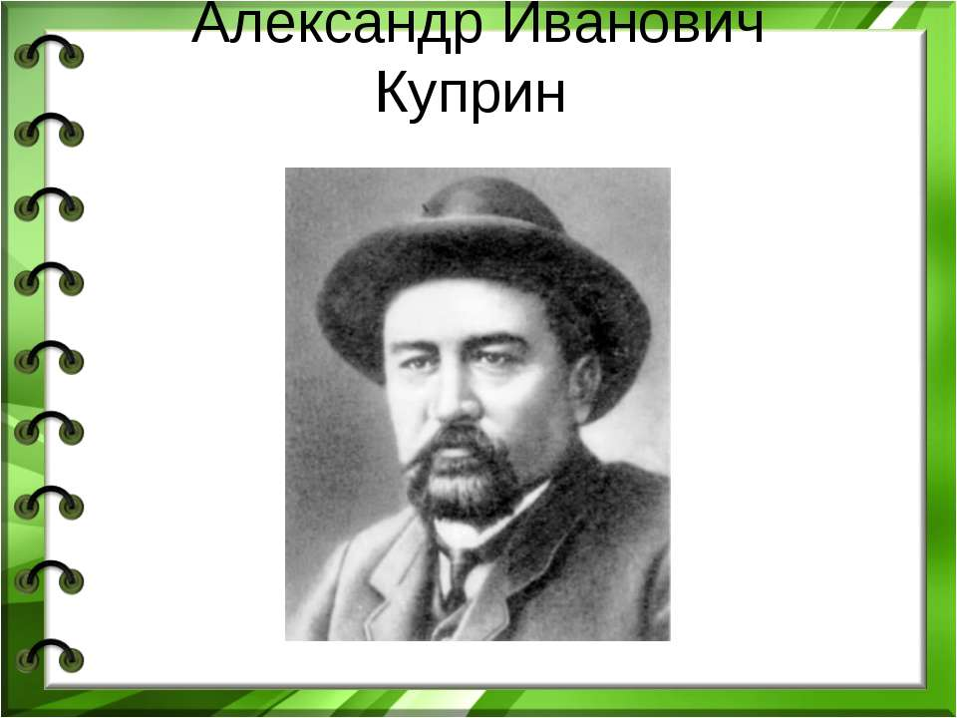
А.И.Куприн
Однако именно в эти годы происходило становление А.И. Куприна как писателя, чему в немалой степени способствовала его дружба с И.А. Буниным, А.П. Чеховым и М. Горьким. Тогда были написаны понести «Молох» (1896), «Поединок» (1905), «Яма» (1909-1915), рассказ «Гранатовый браслет» (1911). В 1909 г. талант А.И. Куприна был отмечен Пушкинской премией.

Slide 7


А.И.Куприн
В начале Первой мировой войны добровольцем отправился на фронт, после демобилизации по состоянию здоровья в 1915 г. организовал в собственном доме госпиталь для раненых.
В 1920 г. уехал во Францию.
Тоска по родине заставила А.И. Куприна в 1937 г. вернуться в СССР, где известного писателя встретили довольно благосклонно. Но прожил он в Советской России недолго. Скончался 25 августа 1938 г. в Ленинграде. Похоронен на Волковом кладбище.

Slide 8


«Барбос и Жулька»

Slide 9

Чтение рассказа
Чтение рассказа на с. 85—91 учебника.
Учитель использует аудиоприложение к учебнику.
— Ваши впечатления от
прочитанного?

Slide 10

Словарная работа
ПРИЗЕМИСТЫЙ — (1) малорослый и плотный по сложению; (2) маленький, низкий).
СТАЛАКТИТ — (имеющий форму сосульки, спускающейся с потолка пещеры, известковый нарост, образованный просачивающимися каплями).
ФЛИРТ— (любовная игра, кокетство).
ФЕСТОН— (один из выступов зубчатой каймы по краям штор, занавесок, отделки женского платья, белья).
ПОДПАЛИНА — (рыжеватое или белесое пятно на шерсти животного).
ЛИЦЕМЕРНЫЙ — (отличающийся лицемерием, исполненный лицемерия).

Slide 11
Словарная работа
ЛИЦЕМЕРИЕ— (поведение, прикрывающее неискренность, злонамеренность притворным чистосердечием, добродетелью).
ЛАВРЫ— (ветви лаврового дерева, венок из них — символ победы, славы, награды. Увенчать лаврами победителя. Пожинать лавры (перенос.) — пользоваться плодами успехов).
КАРЬЕР — (самый быстрый конский бег, ускоренный галоп).
ТРИУМФАЛЬНЫЙ— (триумф - блестящий успех, торжество).
— Объясните выражение «бывал унизан колючими "репяхами"...».

Slide 12

Словарная работа
— Подберите синонимы к словам.
ЛЬСТИВЫЙ —
вкрадчивый, ласкательный.
МУЧЕНИЕ—
страдание, терзание, пытка, мытарство, маета.
— Подберите антонимы к словам.
СХОДСТВО —
различие, разница.
ВЗВОЛНОВАН-
спокоен.

Slide 13













Ребята!
Берегите зрение!

Slide 14

Работа по теме урока
\\\
Найдите описание собак.
Как вы думаете, почему автор так подробно
их описал?
Охарактеризуйте Барбоса.
Приведите цитаты из текста.
Охарактеризуйте Жульку.
Докажите цитатами из текста.
Какие отношения сложились между собаками?
Докажите выдержками из текста.
— Какой вывод сделаем, дав характеристику
собак?

Slide 15
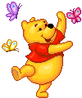
Физкультминутка
Все движения разминки
повторяем без запинки!
Эй! Попрыгали на месте.
Эх! Руками машем вместе.
Эхе — хе! Прогнули спинки,
Посмотрели на ботинки.
Эге – ге! Нагнулись ниже
Наклонились к полу ближе.
Повертись на месте ловко.
В этом нам нужна сноровка.
Что, понравилось, дружок?
Завтра будет вновь урок!

Slide 16
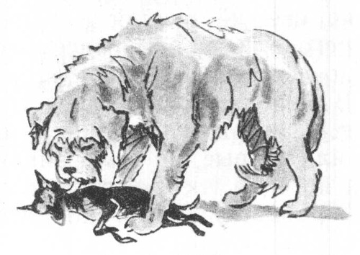
Продолжение работы по теме урока
Почему рассказ из жизни собак трогает нас?
— Как вы думаете, почему Жулька умерла?
— Как окружающие относились к собакам?
— Кто лучше всех понимал их?
— Рассмотрите иллюстрацию в учебнике на с. 90. Найдите эпизод, раскрывающий ее,
прочитайте выразительно.
— Составьте план текста.

Slide 17
Примерный план
1. Барбос.
2. Жулька.
3. Барбос на посту.
4. Барбос и Жулька.
5. Бешеная собака.
6. Поступок Жульки.
7. Болезнь Жульки.
8. Прощание собак.
- Теперь послушаем пересказ текста.

Slide 18

Рефлексия
— Продолжите предложения.
• Сегодня на уроке я узнал...
• На этом уроке я похвалил бы себя за...
• После урока мне захотелось...
• Сегодня я сумел...

Slide 19
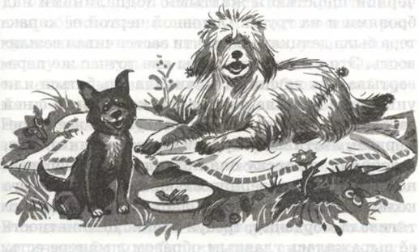
Подведение итогов урока
— Какие из пословиц, рассмотренных в начале урока, можно отнести к нашему рассказу?
Домашнее задание
Перечитать рассказ, подготовиться к работе по его содержанию на следующем уроке.

